Slide 1
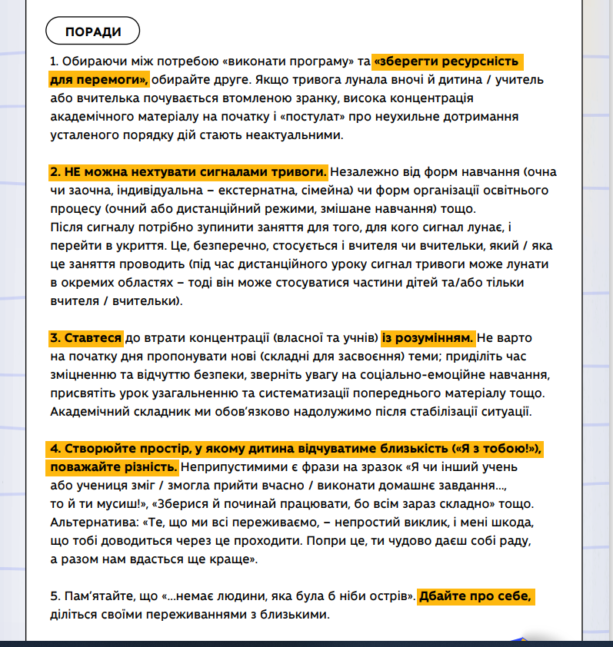

Slide 2
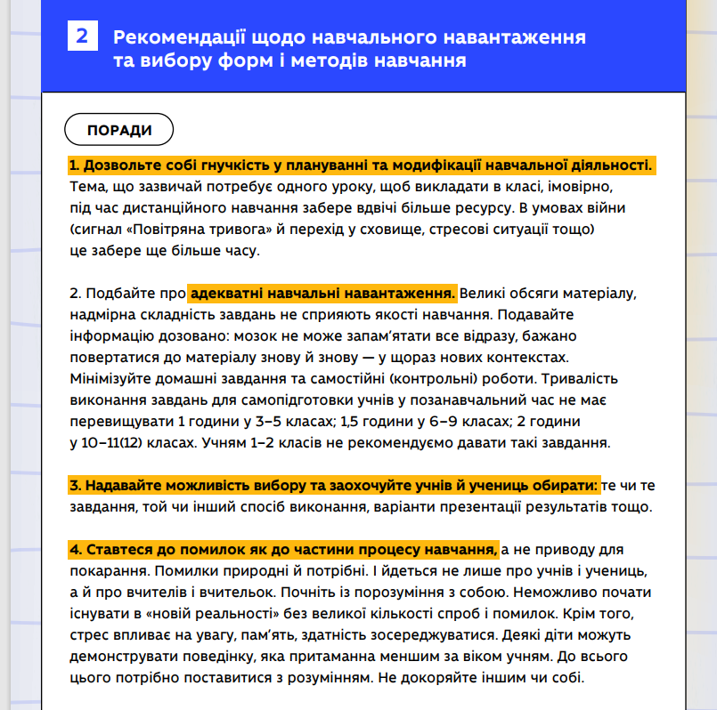

Slide 4
Всеукраїнська програма ментального здоров’я «Ти як?», ініційована Оленою Зеленською, має на меті допомогти українцям знайти джерело сили.
Дізнатися більше інформації про ментальне здоров’я можна також на сторінках у соціальних мережах:
Facebook – https://www.facebook.com/howareu.program
Instagram – https://www.instagram.com/howareu_program
YouTube – https://www.youtube.com/@howareu_program
Twitter – https://twitter.com/howareuprogram
Telegram – https://t.me/howareu_program
TikTok – https://www.tiktok.com/@howareu_program
Viber–https://invite.viber.com/?g2=AQAyHzQp6XJwmVCkkkXeWJVdLF8eAQa8Pzq3 NYgcLWJGls3sN3tGibu5P%2BEH0rsb

Slide 5
Психологічні хвилинки під час освітнього процесу
Міністерством освіти і науки України, Державною науковою установою «Інститут модернізації змісту освіти» та Асоціацією інноваційної та цифрової освіти за підтримки чеської гуманітарної організації
«Людина в біді» (People in need) створено 108 коротких відеороликів. Ознайомитися з відеороликами можна за покликанням:
https://youtube.com/playlist?list=PL4lmqF0LvYNEJk3uHhO9f7M8O6k7xH4Rb
Вправи для зняття психоемоційного напруження
"Квітка та свічка" https://youtu.be/hVTqEEVUZaw
"Ледачий кіт" https://youtu.be/NHBEUdOaHg8
"Лимон" https://youtu.be/hguSKqCOJOM
"Черепашка" https://youtu.be/Ox_vERq7Gu4
"Пір’їна/статуя" https://youtu.be/nvT2vyWfa6I
Посилання на вправи та психологічні хвилинки для розвантаження
https://imzo.gov.ua/psyholohichnyj-suprovid-ta-sotsialno-pedahohichna-robota/materialy-dlia-vykorystannia-v-roboti-pid-chas-voiennykh-diy/vpravy-dlia-ditey-ta-pidlitkiv-iaki-perebuvaiut-u-stresoviy-sytuatsii-dlia-zniattia-psykhoemotsiynoho-napruzhennia/

Slide 6
Посилання на корисні хвилинки та різні вправи для розвантаження
https://www.youtube.com/watch?v=t4_588eKjnk&ab_channel=%D0%9F%D0%A1%D0%98%D0%A5%D0%9E%D0%9B%D0%9E%D0%93%D0%86%D0%AF-%D0%96%D0%98%D0%A2%D0%A2%D0%AF
https://www.youtube.com/watch?v=kMwS5fOtTGE&ab_channel=UNICEFUkraine
https://www.youtube.com/watch?v=75T26z78Ths&ab_channel=%D0%9F%D0%A1%D0%98%D0%A5%D0%9E%D0%9B%D0%9E%D0%93%D0%86%D0%AF-%D0%96%D0%98%D0%A2%D0%A2%D0%AF
https://znayshov.com/News/Details/tsykl_videorolykiv_povertaiemos_do_navchannia_na_dopomohu_pedahoham_u_chas_viiny
https://www.youtube.com/watch?v=roJ7eQiD5X4&ab_channel=%D0%9F%D0%A1%D0%98%D0%A5%D0%9E%D0%9B%D0%9E%D0%93%D0%86%D0%AF-%D0%96%D0%98%D0%A2%D0%A2%D0%AF
https://www.youtube.com/watch?v=OPWb8Uimzoo&ab_channel=%D0%9F%D0%A1%D0%98%D0%A5%D0%9E%D0%9B%D0%9E%D0%93%D0%86%D0%AF-%D0%96%D0%98%D0%A2%D0%A2%D0%AF
https://www.youtube.com/watch?v=Cd0ENdt-ap4&ab_channel=%D0%9F%D0%A1%D0%98%D0%A5%D0%9E%D0%9B%D0%9E%D0%93%D0%86%D0%AF-%D0%96%D0%98%D0%A2%D0%A2%D0%AF
https://www.youtube.com/watch?v=53dNRa0waaQ&ab_channel=%D0%9F%D0%A1%D0%98%D0%A5%D0%9E%D0%9B%D0%9E%D0%93%D0%86%D0%AF-%D0%96%D0%98%D0%A2%D0%A2%D0%AF
https://www.youtube.com/watch?v=kpas6N3VGFs&ab_channel=%D0%9F%D0%A1%D0%98%D0%A5%D0%9E%D0%9B%D0%9E%D0%93%D0%86%D0%AF-%D0%96%D0%98%D0%A2%D0%A2%D0%AF
https://www.youtube.com/watch?v=x9uFYn6Bids&ab_channel=%D0%9F%D0%A1%D0%98%D0%A5%D0%9E%D0%9B%D0%9E%D0%93%D0%86%D0%AF-%D0%96%D0%98%D0%A2%D0%A2%D0%AF
https://www.youtube.com/watch?v=dt8V9cVW_s4&ab_channel=%D0%9F%D0%A1%D0%98%D0%A5%D0%9E%D0%9B%D0%9E%D0%93%D0%86%D0%AF-%D0%96%D0%98%D0%A2%D0%A2%D0%AF
https://www.youtube.com/watch?v=yVJsh0AXGtk&ab_channel=%D0%9F%D0%A1%D0%98%D0%A5%D0%9E%D0%9B%D0%9E%D0%93%D0%86%D0%AF-%D0%96%D0%98%D0%A2%D0%A2%D0%AF

